Slide 1


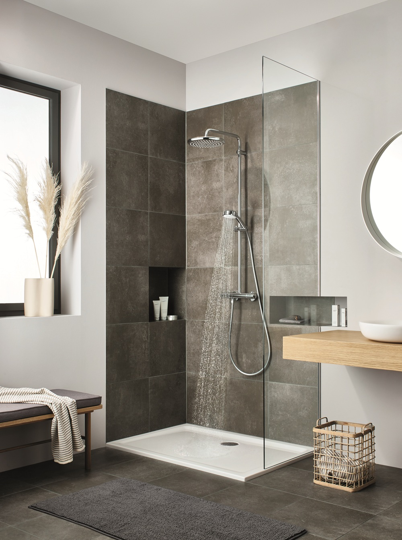


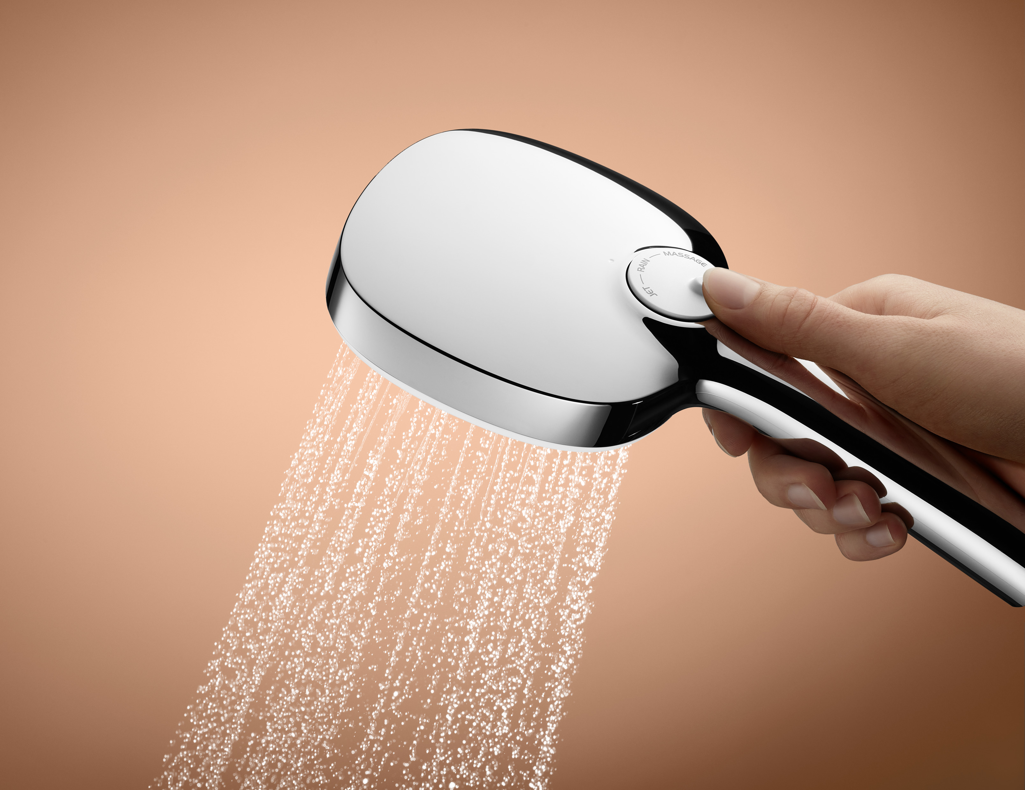
1/4 de page
Garder le « coupé en 2 ». Ici ça sera plutôt un splash d’eau
À faire sur fond bleu
+ text blanc
Garder l’idée de « slash » y ajouter le pommeau de douche
Du 30 mars au 29 mai 2026
JOUEZ AVEC
LA Précision GROHE
150€
C’est le pommeau de douche à utiliser :
GROHE_Tempesta Cube 110_Chrome_3
Visuel produit
1
Visuel produit
2
Visuel produit
3
50€
300€
Achetez un produit de la sélection, flashez et tentez de remporter jusqu’à 300€ de remboursement en points GROHE+ !
Retrouvez et consultez tous les
détails et règlement de l’opération sur WWW.PROMOSGROHE.FR
Du 30 mars au 29 mai 2026
La précision vous permet de faire des économies
Ici l’idée des bulles et des + qui sortent de l’écran de la tablette
<numéro>
Notes:
<numéro>

